Slide 1

Государственный контроль (надзор), муниципальный контроль. Региональный аспект.
Руденко Алена Васильевна
Заместитель директора Департамента государственной политики в сфере лицензирования, контрольно-надзорной деятельности, аккредитации и саморегулирования Минэкономразвития России

Slide 2


Регулирование регионального контроля
Законы о видах контроля, положения о видах контроля
По предметам совместного ведения
В рамках собственных полномочий
Федеральный (переданный)
Региональный
Акт субъекта «Положение о федеральном виде контроля»
Федеральный закон
Закон субъекта РФ
Закон субъекта РФ
Акт субъекта РФ
(положение о виде контроля)
Акт Правительства РФ об общих требованиях к виду регионального контроля
Акт субъекта РФ
(положение о виде контроля)
1

Slide 3
Структура положения
I
Общие положения
II
Система управления рисками
III
Профилактика
IV
Осуществление государственного контроля (надзора)
V
Досудебное обжалование
VI
Оценка результативности и эффективности
2

Slide 4
Структура положения
Общие положения
Система управления рисками
Профилактика рисков
Осуществление государственного контроля (надзора)
Оценка результативности и эффективности
Предмет контроля
Категории риска
Виды профилактических мероприятий
Виды КНМ
Ключевые показатели
Объект контроля
Критерии риска
Действия
Целевые значения
Порядок проведения мероприятий
Орган контроля
Виды плановых КНМ
Порядок проведения КНМ
Должностные лица
Результаты КНМ
3

Slide 5
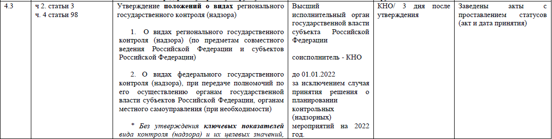

План график
4

Slide 6
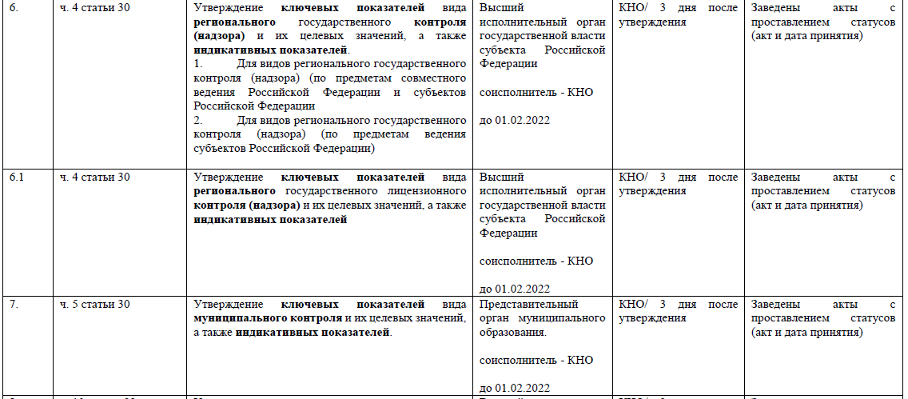
План график
5

Slide 7
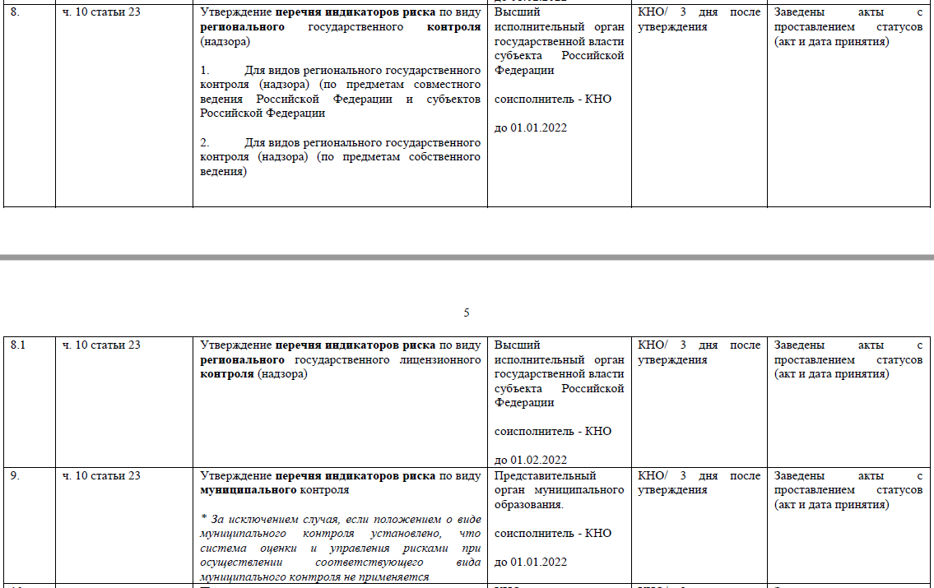
План график
6

Slide 8
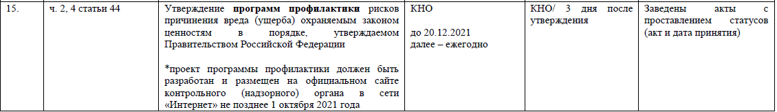
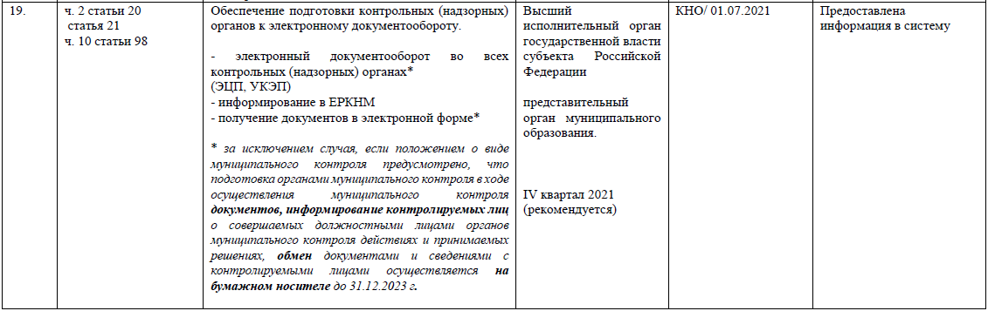
План график
7

